Slide 1
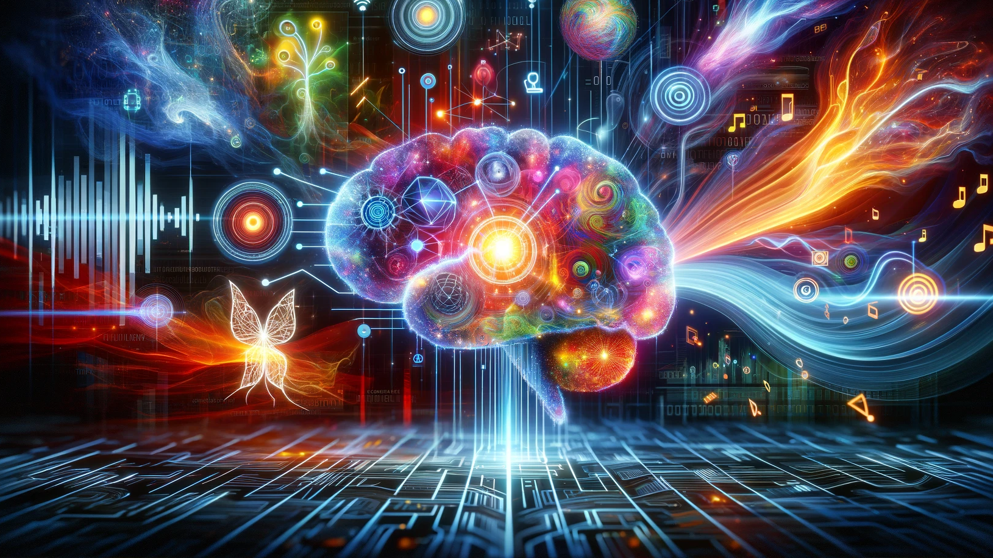
什麼是生成式人工智慧？
李宏毅 Hung-yi Lee
Notes:
TODO:
生成圖片的網紅
歌聲?

Slide 2
人工智慧 (Artificial Intelligence, AI)
(目標)
人工智慧
讓機器展現「智慧」

Slide 3



生成式人工智慧 (Generative AI)： 機器產生複雜有結構的物件
文章
影像
語音
由文字所構成
由像素所組成
由取樣點構成
Notes:
Generation
Conditional Generation
Midjourney、DALL·E

Slide 4


生成式人工智慧 (Generative AI)： 機器產生複雜有結構的物件
盡乎無法窮舉
一篇 100 字的中文文章，標題為《縫隙的聯想》
用中文字組成 100 字的文章有多少的可能性
假設中文常用字為 1000
1000 x 1000 x 1000 x 1000 ……
= 1000¹⁰⁰
= 10³⁰⁰
宇宙中的原子總數估計 10⁸⁰
從近乎無窮的可能中找出適當的組合

Slide 5




生成式人工智慧 (Generative AI)： 機器產生複雜有結構的物件
分類(Classification)：從有限的選項中做選擇 (不是生成式人工智慧)
垃圾郵件偵測
貓狗分類器

Slide 6
生成式人工智慧
人工智慧
(目標)
生成式人工智慧
(目標之一)

Slide 7
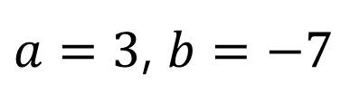
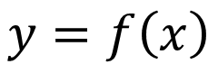
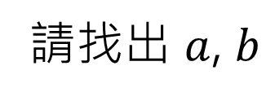
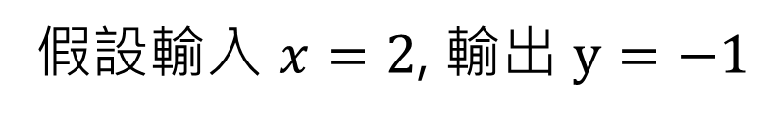
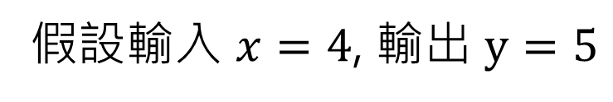
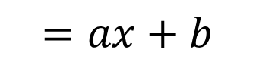
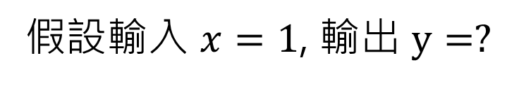
機器學習 ≈ 機器自動從資料找一個函式
(Machine Learning)
參數 (Parameter)
$$=ax+b$$
有一個函式
$$y=f\left(x\right)$$
假設輸入 $x=1$, 輸出 $y=?$
假設輸入 $x=4$, 輸出 $y=5$
假設輸入 $x=2$, 輸出 $y=−1$
請找出 $a$, $b$
$a=3$, $b=−7$
國中的時候你用人力算出參數，機器學習是自動找出參數的方法
Notes:
(4，5)、(2，-1)

Slide 8




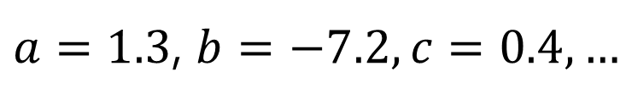
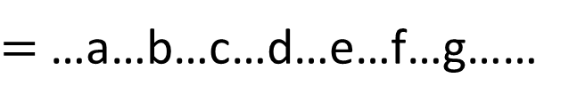
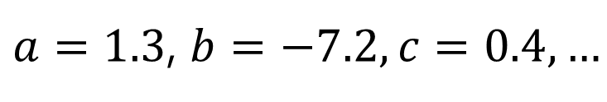
假設我要做一個機器可以分辨貓和狗
模型
測試, testing (推論, inference)
上萬個參數
貓 or 狗
$=$ …a…b…c…d…e…f…g……
有一個函式
$$=f\left( \right)$$
$a=1.3$, $b=−7.2,c=0.4,…$
訓練資料
輸入：
輸入：
輸入：
輸入：
輸出： 貓
輸出： 狗
輸出： 貓
輸出： 狗
機器學習可以把上萬個參數找出來
訓練, training (學習, learning)
$a=1.3$, $b=−7.2,c=0.4,…$

Slide 9
假設我要做一個機器可以分辨貓和狗
模型
上萬個參數
貓 or 狗
$=$ …a…b…c…d…e…f…g……
有一個函式
$$=f\left( \right)$$
……
深度學習(Deep Learning)
是一種機器學習技術
……
……
……
……
……
……
類神經網路 (Neural Network)

Slide 10
生成式人工智慧
人工智慧
(目標)
生成式人工智慧
(目標之一)
機器學習 (手段)
深度學習 (更厲害的手段)

Slide 11
生成式人工智慧
人工智慧
(目標)
機器學習 (手段)
深度學習 (更厲害的手段)
生成式人工智慧
今日的生成式人工智慧多以深度學習達成

Slide 12


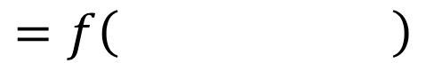
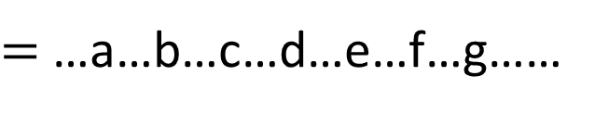
ChatGPT 也就是個函式
模型
上億個參數
$$=f\left( \right)$$
$=$ …a…b…c…d…e…f…g……
Transformer
(類神經網路的一種)

Slide 13
ChatGPT 也就是個函式
模型
上億個參數
$$=f\left( \right)$$
$=$ …a…b…c…d…e…f…g……
輸入: 何謂人工智慧？
輸出: 人工智慧就是 ……
輸入: 說個跟人工智慧有關的故事
輸出: 很久很久以前 ……
輸入: 寫一首詩
輸出: 床前明月光 ……
輸入: 人工智慧的英文翻譯
輸出: Artificial Intelligence (AI)
機器學習把上億個參數找出來

Slide 14

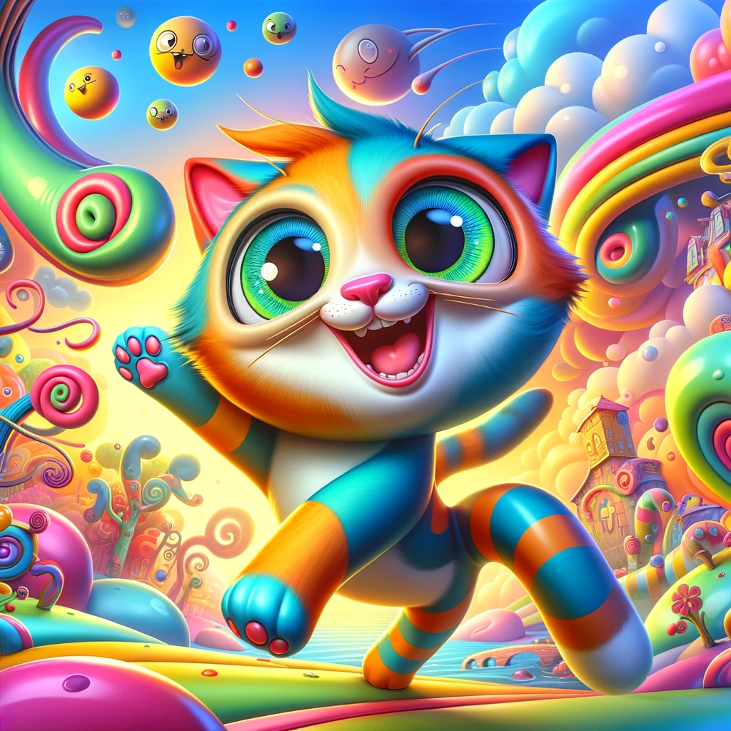

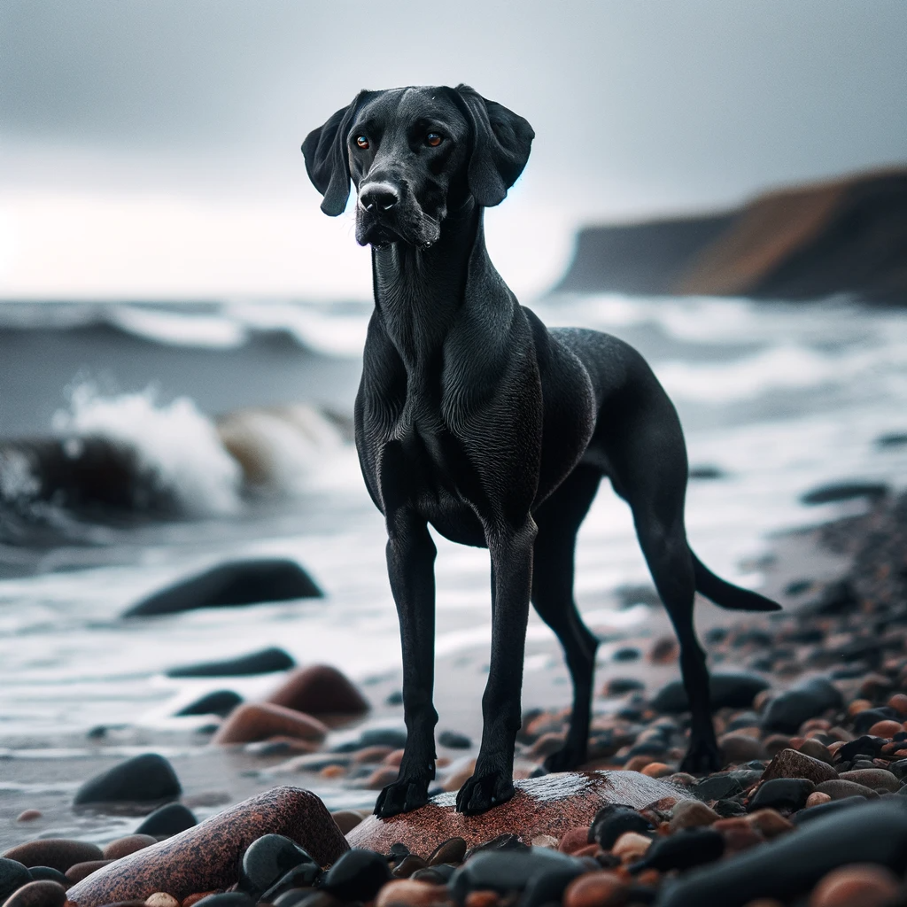
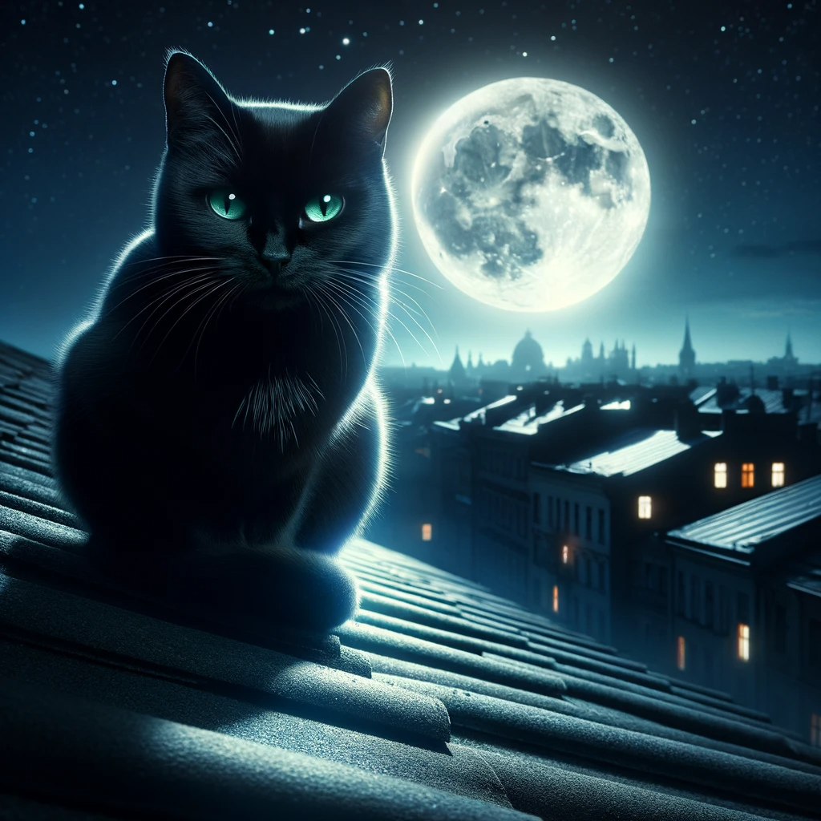
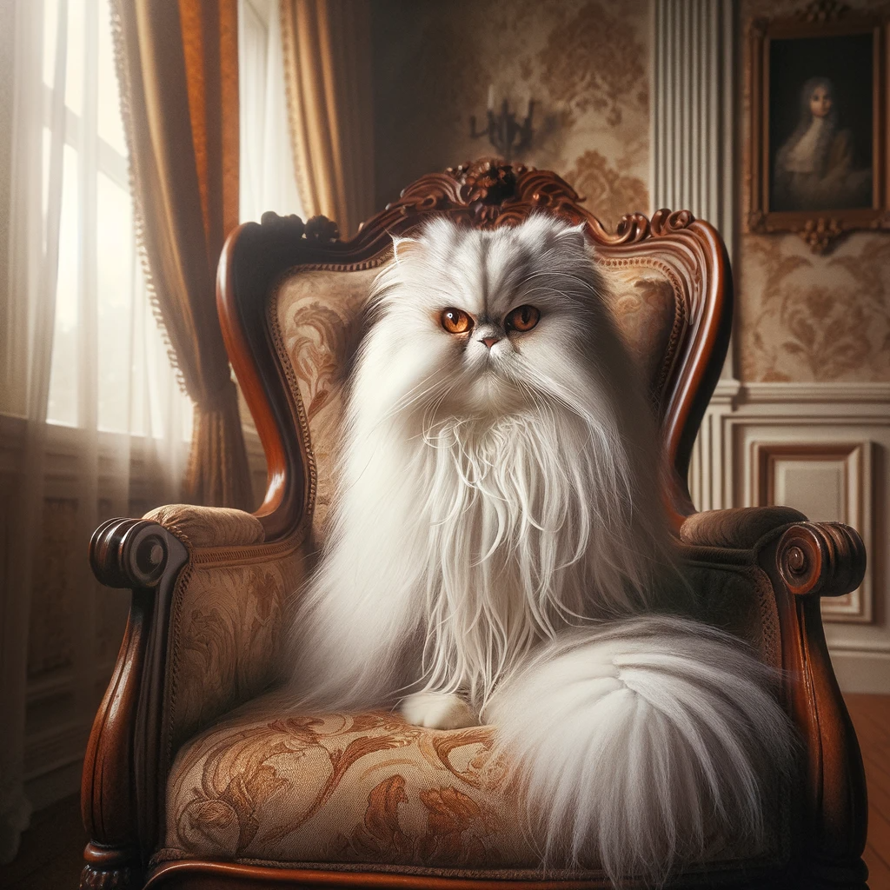
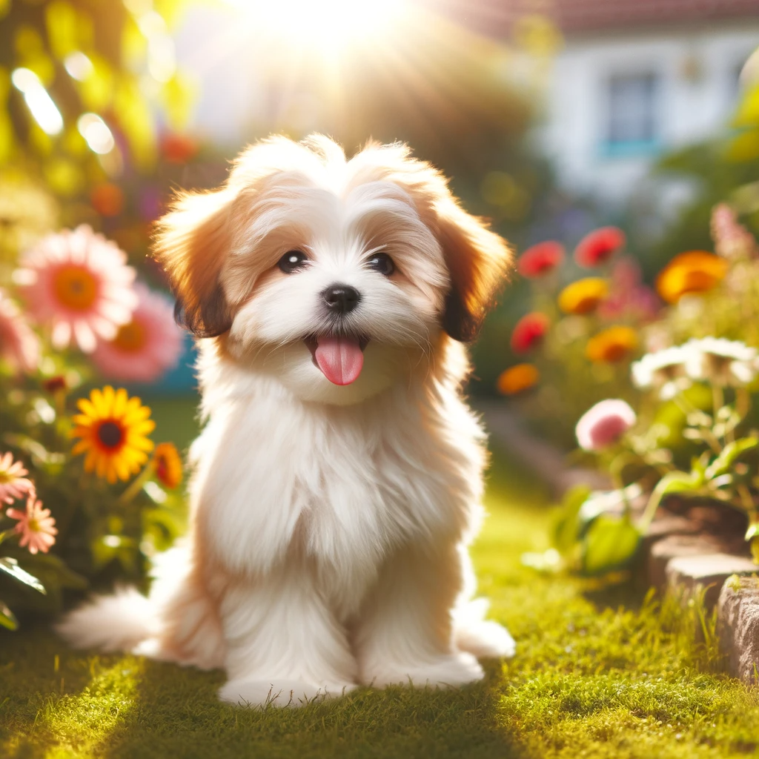
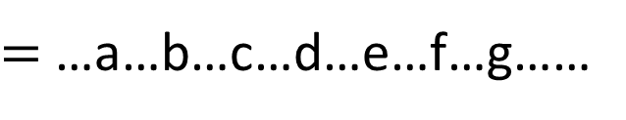

AI 畫圖也就是個函式
(Stable Diffusion, Midjourney, DALL·E)
模型
上億個參數
$$=f\left( \right)$$
$=$ …a…b…c…d…e…f…g……
彩色卡通貓
奔跑的貓
海濱的黑狗
月夜下的黑貓
在室內的波絲貓
花叢中的狗
機器學習把上億個參數找出來
Notes:
DALL·E

Slide 15
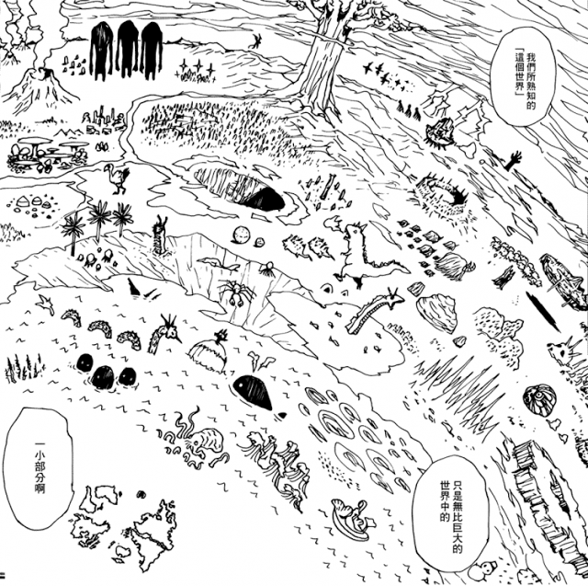
2019 年的機器學習投影片
2024 年：
雖然庫拉皮卡抵達暗黑大陸遙遙無期，但是人類可說已經見到暗黑大陸的守門人了
Generation (生成)
產生有結構的複雜東西
(例如：文句、圖片)
擬人化的講法—創造
Regression, Classification
圖片來源：漫畫《獵人》

Slide 16


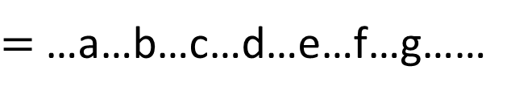
機器需要能夠產生在訓練時從來沒有看過的東西
也就是需要有「創造力」
上億個參數
$$=f\left( \right)$$
$=$ …a…b…c…d…e…f…g……
輸入: 何謂人工智慧？
輸出: 人工智慧就是 ……
輸入: 說個跟人工智慧有關的故事
輸出: 很久很久以前 ……
訓練資料
輸入: 寫一首詩
輸出: 床前明月光 ……
輸入: 人工智慧的英文翻譯
輸出: Artificial Intelligence (AI)
文字：寫一篇題為
「縫隙的聯想」的文章
測試時 …
需要創造
全新的文句
$$=f\left( \right)$$

Slide 17
文字接龍
可能性
窮盡無盡
函式
原本的目標
臺灣最高的山是哪座？
玉山
拆解成一連串文字接龍
分類問題
答案有限!
臺灣最高的山是哪座？
函式
玉
函式
臺灣最高的山是哪座？
玉
山
函式
[END]
臺灣最高的山是哪座？
玉山
語言模型
Notes:
把輸出一個句子的問題，轉成文字接龍的問題
文字接龍是分類問題

Slide 18
生成式人工智慧
人工智慧
(目標)
機器學習 (手段)
深度學習 (更厲害的手段)
生成式人工智慧
語言
模型

Slide 19
生成策略
複雜的物件
較小的單位
文章
字
字
字
字
字
由文字構成
依照某種固定的順序依序生成
圖片
由像素構成
Autoregressive Generation

Slide 20
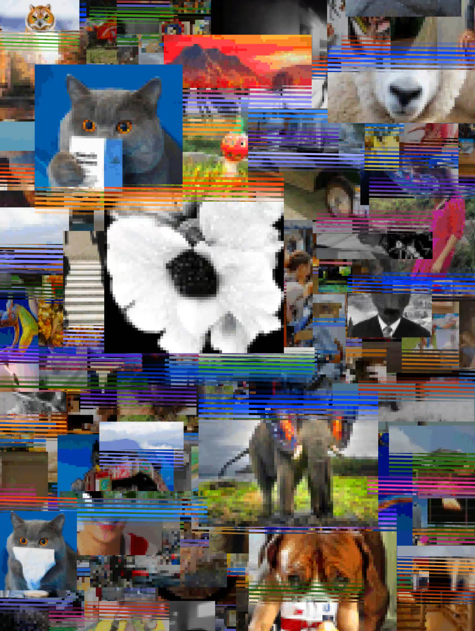
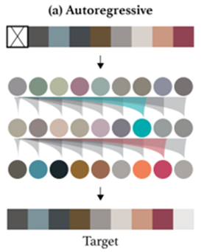
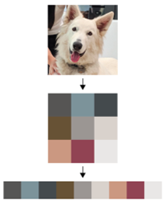
生成策略
影像版 GPT
https://openai.com/blog/image-gpt/

Slide 21
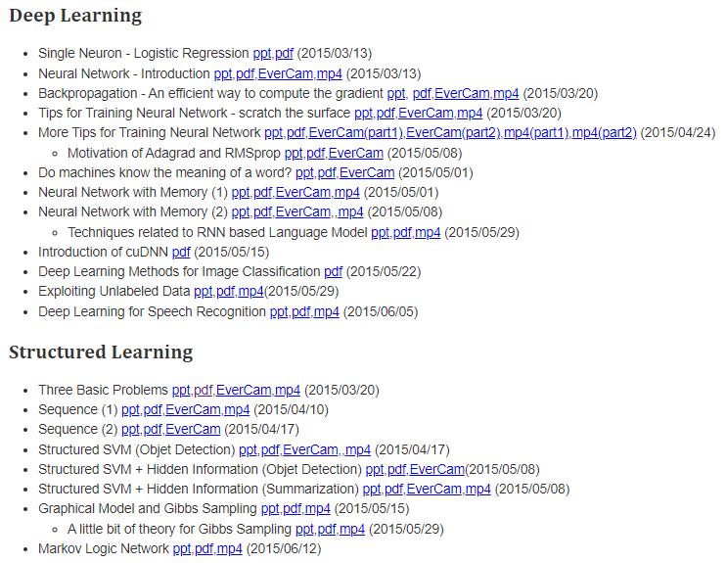
生成式人工智慧不是今天才有 …
機器學習及其深層與結構化 (2015)
https://speech.ee.ntu.edu.tw/~tlkagk/courses_MLSD15_2.html

Slide 22
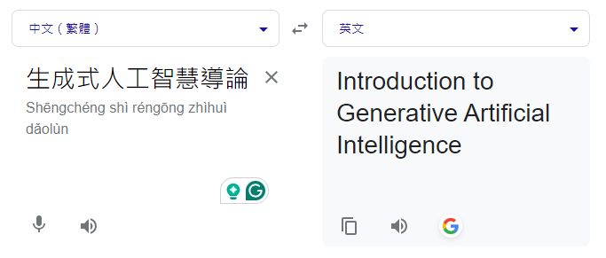
生成式人工智慧不是今天才有 …
(Google 翻譯)
今日的生成式人工智慧有甚麼特別厲害的地方呢？

